Slide 1

BỆNH LÝ DẠ DÀY THƯỜNG GẶP & XU HƯỚNG ƯU TIÊN LỰA CHỌN NHÓM THUỐC PPI TRONG PHÁC ĐỒ ĐIỀU TRỊ

Slide 2

Thuốc PPI là gì?
Là nhóm thuốc ức chế bơm proton có tác dụng làm giảm lượng acid trong dạ dày.
Các thế hệ nhóm thuốc PPI:
* Omeprazole
* Rabeprazole
* Lansoprazole
* Pantoprazole
* Esomeprazole

Slide 3
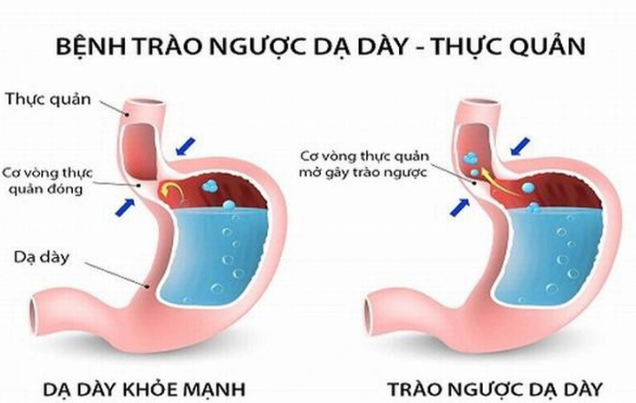
BỆNH TRÀO NGƯỢC DẠ DÀY VÀ THỰC QUẢN(GERD)
* Nguyên nhân do thực quản:
- Suy cơ thắt dưới thực quản
- Thoát vị hoành
* Nguyên nhân do dạ dày:
- Viêm dạ dày, hẹp môn vị...
- Áp lực ổ bụng tăng đột ngột: Khi ho, hắt hơi hoặc gắng sức
*Một số nguyên nhân khác :
- Stress làm tăng tiết acid dịch vị.
- Thói quen ăn uống không lành mạnh
- Những yếu tố bẩm sinh hoặc béo phì….

Slide 4
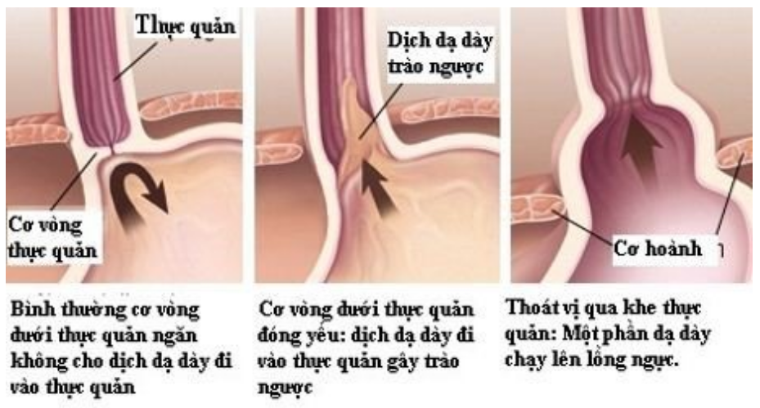
* Biểu hiện:
- Ợ hơi, ợ nóng, ợ chua, buồn nôn, nôn, đau tức ngực, khó nuốt, đắng miệng…
* Hậu Quả :
- Viêm, loét thực quản
- Hẹp thực quản
- Barrett thực quản
- Ung thư thực quản
- Viêm họng, viêm mũi, viêm xoang

Slide 5
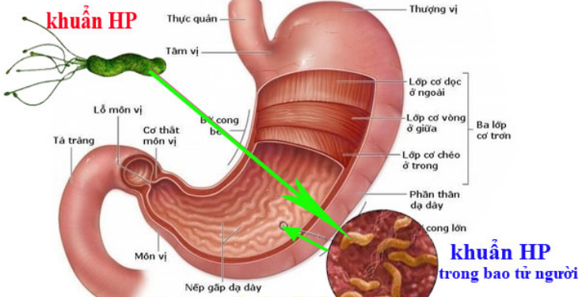
BỆNH LOÉT DẠ DÀY VÀ TÁ TRÀNG
* Nguyên nhân :
- Nhiễm vi khuẩn Helicobacter pylori (Vi khuẩn HP)
- Thường xuyên sử dụng thuốc các loại thuốc có tác dụng giảm đau, kháng viêm.
* Biểu hiện :
- Đau vùng thượng vị
- Đầy bụng, khó tiêu, buồn nôn hay nôn
- Ợ hơi, ợ chua, hoặc nóng rát thượng vị
- Rối loạn tiêu hóa
- Mất ngủ, ngủ không ngon giấc

Slide 6
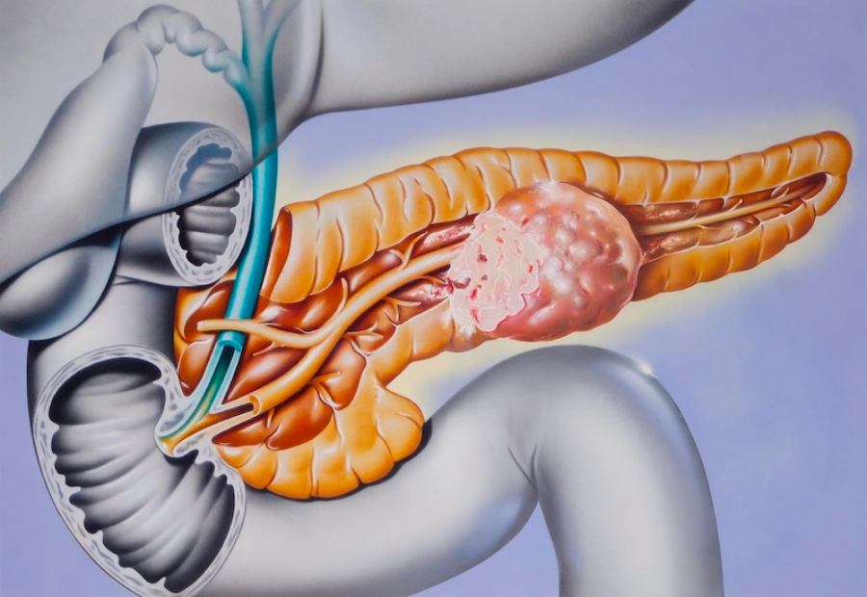
Hội chứng Zollinger –Ellison
Hội chứng Zollinger –Ellison là bệnh lý khi có 1 hoặc nhiều hơn các khối Gastrin nằm trong hệ tiêu hóa. Khối u này tiết ra gastrin và hóc môn kích thích tiết ra dịch vị dẫn đến loét dạ dày tá tràng.

Slide 7
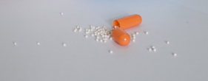
PT-PRAMEZOLE
Esomeprazol 40mg
Esomeprazole là thuốc ức chế bơm proton
Thuốc hoạt động bằng cách làm giảm lượng axit dạ dày tạo ra.
Thuốc làm giảm các triệu chứng như ợ nóng, khó nuốt, và ho kéo dài.
Thuốc giúp chữa lành các tổn thương trong dạ dày và cuống họng do a-xít gây ra, giúp phòng ngừa viêm loét, và có thể giúp ngăn ung thư vòm họng.
VIÊN NANG CỨNG CHỨA PELLET
- Pellet phân tán đều khắp trong dạ dày
- Pellet giải phóng nhanh dược chất, tăng hấp thu, tăng hiệu quả điều trị
- Giám nguy cơ tổn thương dạ dày

Slide 8
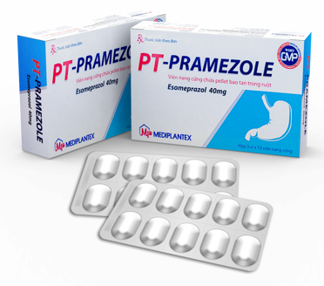
PT-PRAMEZOLE
Esomeprazol 40mg
Viên nang cứng chứa pellet bao tan trong ruột
Chỉ Định:
* Bệnh trào ngược dạ dày-thực quản.(Hội chứng GERD) dùng 1 viên/1 ngày trong 4 đến 8 tuần.
* Loét dạ dày- tá tràng dùng 1 viên/1 ngày trong vòng 10 ngày.
* Hội chứng Zollinger –Ellison khởi đầu 1 viên/1 ngày. Sau được kiểm soát với liều 2 đến 4 viên/1 ngày, chia 2 lần.

Slide 9


